Slide 1
SEGUIMIENTO PLAN DE DESARROLLO
LÍNEA 4. SOSTENIBILIDAD AMBIENTAL
Secretaría del Medio Ambiente
2017
Lucy Rivera Osorio
Secretaria del Medio Ambiente

Slide 2
EJECUCIÓN POR TIPO DE RECURSOS

Slide 3
EJECUCION PRESUPUESTAL INVERSION 2017
PROGRAMA | Presupuesto Inicial | Presupuesto Actual | Septiembre |  | Octubre |  | Diciembre
 |  |  | Ejecución ($) | Ejecución (%) | Ejecución ($) | Ejecución (%) | Ejecución ($) | Ejecución (%)
Adaptación y Mitigación al Cambio Climático. | 500 | 500 | 500 | 100,00% | 500 | 100,00% | 500 | 100,00%
Protección y Conservación del Recurso Hídrico. | 14.306 | 22.938 | 690 | 3,01% | 1.653 | 7,21% | 3.386 | 14,76%
Conservación de Ecosistemas Estratégicos | 2.510 | 7.057 | 5.767 | 81,72% | 5.771 | 81,78% | 6.025 | 85,37%
Educación y Cultura para la Sostenib. AmbIental del Depto de Antioquia | 490 | 490 | 361 | 73,76% | 366 | 74,63% | 338 | 68,97%
TOTAL | 17.806 | 30.985 | 7.318 | 23,62% | 8.289 | 26,75% | 10.249 | 33,08%

Slide 4
RECURSOS GESTIONADOS (Valor en Millones de $)
Programas | Valor a Oct | Valor en Proceso de Formalización
Adaptación y Mitigación al Cambio Climático | 219 | 219
Protección y Conservación del Recurso Hídrico | 97 | 1.844
Conservación de Ecosistemas Estratégicos | 4.739 | 5.179
Educación y cultura para la sostenibilidad ambiental | 294 | 294
TOTAL | 5.348 | 7.536
RECURSOS GESTIONADOS (Valor en Millones de $)
ORGANISMOS | Valor a Oct | Valor en Proceso de Formalización
Organizaciones internacionales FAO | 219 | 219
75 Municipios | 2.311 | 4.189
Corporaciones Autónomas Regionales y/o Autoridades Ambientales | 2.237 | 2.527
Entidades oficiales Fiscalía-Policía - Ejercito Nacional | 9 | 9
Otros Entidades | 572 | 592
TOTAL | 5.348 | 7.536

Slide 5
VALOR EN EN MILLONES DE $

Slide 6
Proyectos visionarios detonantes 2017
“Defensa del Agua”
Componente: Gestión Ambiental
Programa 1: Protección y Conservación del Recurso Hídrico
Adquisición de predios para la protección de fuentes hídricas abastecedoras de acueductos:
Convenio interadministrativo de mandato N° 4600006921 con la Empresa de Vivienda de Antioquia – VIVA .
Fecha de celebración del convenio: 11 de julio
Objeto: Realizar los estudios de títulos, levantamientos catastrales y avalúos comerciales de los predios a cofinanciar entre la Secretaría del Medio Ambiente, los municipios y/o Autoridades Ambientales para la protección de fuentes abastecedoras de acueductos en municipios del Departamento de Antioquia.
Valor: $600.000.000.

Slide 7
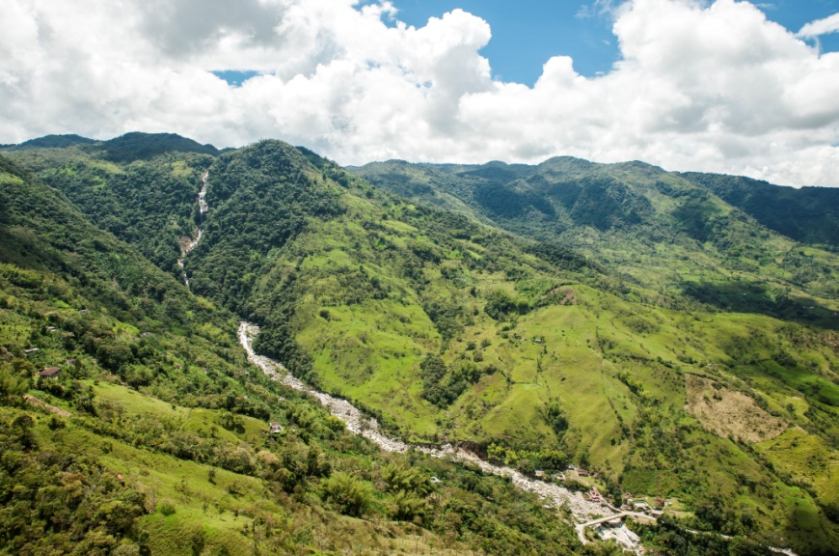
Proyectos Visionarios detonantes del desarrollo en ejecución -2017
“Defensa del Agua”
Componente: Gestión Ambiental
Programa 1: Protección y Conservación del Recurso Hídrico
Adquisición de 6 predios para la protección de fuentes hídricas abastecedoras de acueductos:
Municipio | Matricula | Área en Resolución de Corrección de área
Municipio de Itagüi | 001-882941 | 1,2136
Municipio de Itagüi | 001-151226 | 6,4762
Municipio de Frontino | 011-12455 ANTES 006-1056 | 143,7583
Municipio de Betulia - Urrao | 035-2940 | 162,3226
Municipio de Tarso-Jerico | 014-10247 | 46,3584
Municipio de San Pedro | 01N-150992 | 7,6612
TOTAL |  | 367,79
INVERSIÓN: $3.034 MILLONES
PERSONAS BENEFICIADAS: 7.600

Slide 8
Componente: Gestión Ambiental
Programa 1: Protección y Conservación del Recurso Hídrico
Proyectos contemplados en los Planes de Ordenamiento y Manejo de Cuencas Hidrográficas (POMCAS) implementados en las 9 subregiones del Departamento:
La Gobernación de Antioquia ha suscrito 2 convenios con CORNARE Y CORANTIOQUIA.
1. Implementación de los Planes de Ordenación y Manejo de las Cuencas Hidrográficas (POMCA) de la jurisdicción de CORNARE. Valor: $ 192.508.360
Municipios: Puerto Triunfo, El Santuario, Guarne, Cocorná, El Carmen de Viboral, Nariño, El Peñol, Marinilla y San Vicente Ferrer
2. Fortalecer la implementación del Plan de Ordenación y Manejo de la Cuenca Hidrográfica (POMCA) del Río Grande-Chico de la jurisdicción de Corantioquia. Valor: $ 120.406.290
Municipios: Belmira, Santa Rosa, Entrerrios, San Pedro de los Milagros y Yarumal.

Slide 9
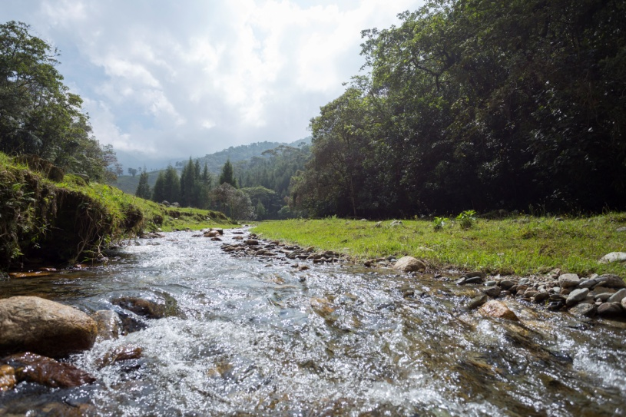
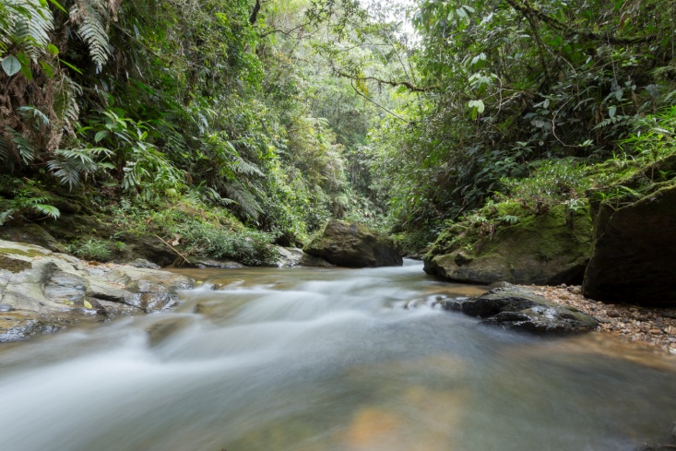
Componente: Gestión Ambiental
Programa 1: Protección y Conservación del Recurso Hídrico
Convenio Fundación EPM
Cofinanciar la actualización y el monitoreo del estado del recurso hídrico en el Departamento de Antioquia.
Valor: $ 282.882.076 Gobernación: $186.312.121 Fundación EPM: $96.569.955. Inicio: 17/10/2017, terminación: 28/02/2018
Productos
Base de datos actualizada de estudios del recurso hídrico en el Departamento de Antioquia: nombre est, fecha, mpios, cuenca, CAR, temática (dda., of., cdd., conser.)
Dcto estado actual de la oferta y la demanda del recurso hídrico en el Departamento de Antioquia, con el respectivo análisis de los sectores Agrícola, Doméstico, Industrial, Pecuario, Comercial y de Servicios Públicos.

Slide 10
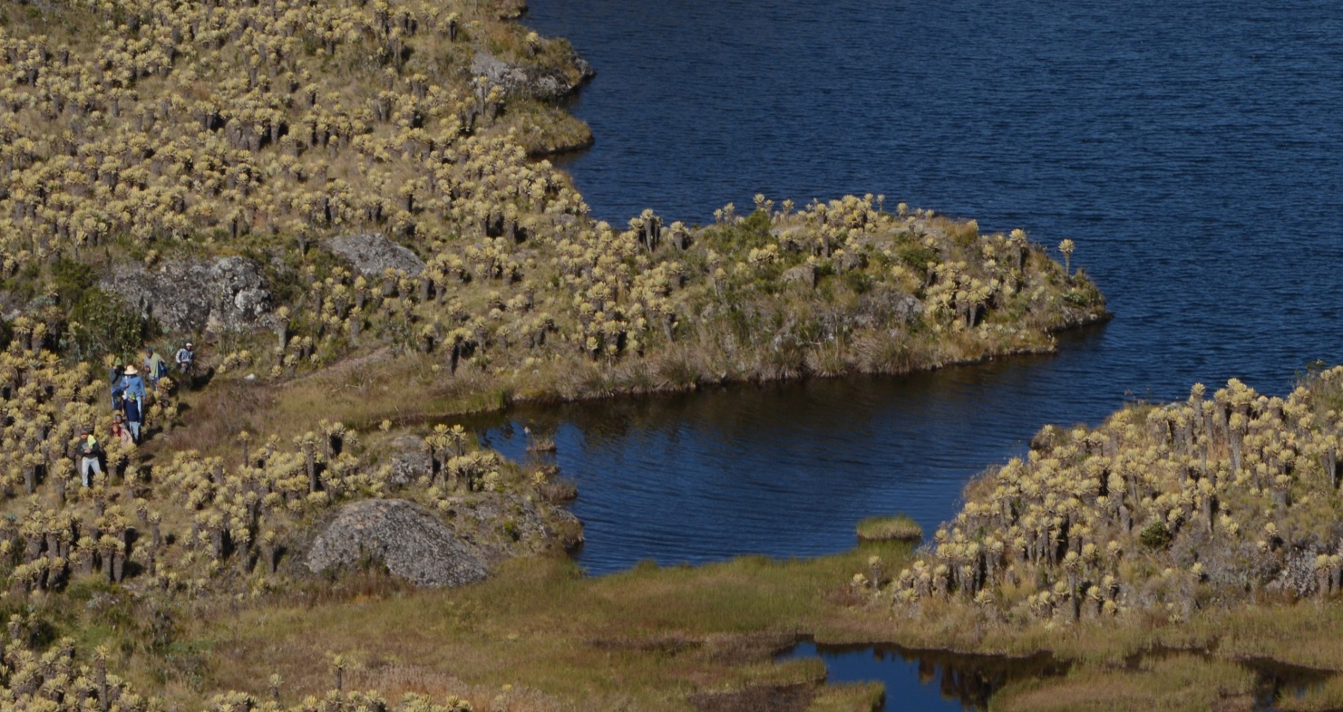
Componente: Gestión Ambiental
Programa 1: Protección y Conservación del Recurso Hídrico
Dcto base de datos con las acciones encaminadas a la conservación del recurso hídrico ICA, ICACOSU, IRCA.
Foro regional del estado actual del recurso hídrico – pendiente por realizar.

Slide 11
Componente: Gestión Ambiental
Programa 2: Protección y Conservación de áreas en ecosistemas estratégicos
Diseño e implementación de Sistemas Locales de Áreas Protegidas – SILAP
Convenio Gómez Plata - $ 118.068.076
Convenio Támesis - $ 112.331.924
Apoyo a la Declaratoria de 44.299 hectáreas dentro del Sistema Departamental de Áreas Protegidas - SIDAP:
Ciénaga Barbacoas Yondó – 32.072 ha
Complejo Cenagoso el Sapo y Hoyo Grande – 12.227 ha
Ordenanza 14 – Parque Natural y ambiental La Llorona – convenio interadministrativo de asociación Implementación de la ruta para la declaratoria como área protegida, en el área reconocida como parque Natural y Ambiental “Cañón de la Llorona” en proceso para declaratoria – 5.357 ha
Convenio interadministrativo SMA-CORPOURABA para desarrollar actividades orientadas a la implementación de la ruta para la declaratoria del Cañón de la Llorona $40.656.234.
Contrato interadministrativo para desarrollar actividades orientadas a la ejecución del plan de acción del Sistema Departamental de Áreas Protegidas -SIDAP Antioquia-. Recursos de Gestión $190.000.000

Slide 12
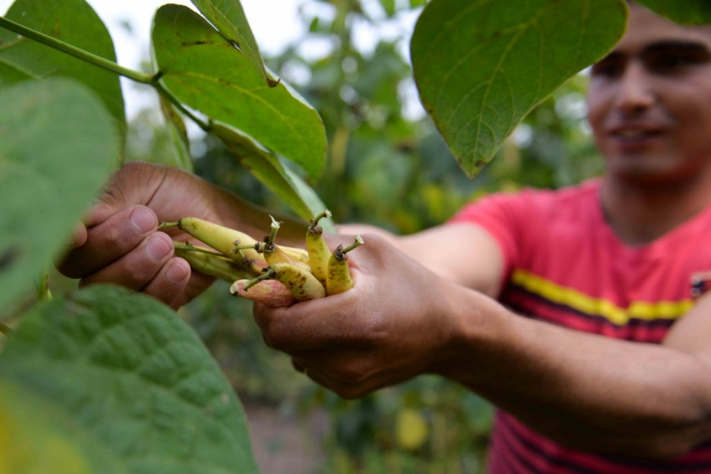
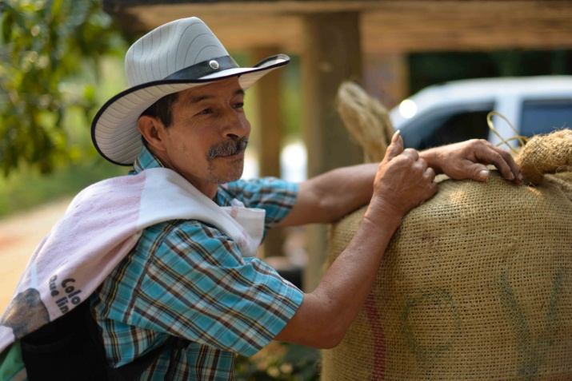
Componente: Gestión Ambiental
Programa 2: Conservación de Ecosistemas Estratégicos
ORDENANZA 49 DEL 21 DE DICIEMBRE DE 2016:
"Por medio de la cual se institucionalizan los esquemas de Pago por Servicios Ambientales en el Departamento de Antioquia“
Se plantea implementar el esquema de Pago por Servicios Ambientales a través de la metodología BanCO2 en el departamento de Antioquia.
De los recursos que trata el artículo 111 de la ley 99 de 1993, se destinará mínimo el 20% como recursos fijos anuales para la implementación de esquemas de Pago por Servicios Ambientales –PSA.
Distribución de Pago por Servicios Ambientales por Corporación

Slide 13
Componente: Gestión Ambiental
Programa 2: Conservación de Ecosistemas Estratégicos
CONVENIO | MUNICIPIOS | INVERSIÓN | FAMILIAS VINCULADAS
CORNARE | 25 Municipios Abejorral, Argelia, Nariño, Sonsón, Alejandría, Concepción, San Roque, Santo Domingo, Cocorná, Puerto Triunfo, San Francisco, San Luis, El Carmen de Vivoral, El Santuario, Guarne, La Unión, Marinilla, San Vicente, El Peñol, Granada, Guatápé, San Rafael, San Carlos | $2.986.970.983 | 1.200 Familias

Slide 14
Componente: Gestión Ambiental
Programa 2: Conservación de Ecosistemas Estratégicos
CONVENIO | MUNICIPIOS | INVERSIÓN | FAMILIAS VINCULADAS
CORANTIOQUIA | 26 Municipios Gómez Plata, Guadalupe, Belmira, Briceño, Donmatías, Anorí, Angostura, Ituango, Andes, Ciudad Bolívar, Betulia, Salgar, Concordia, Santa Fe de Antioquia, Sabanalarga, Liborina, Ebéjico, San Jerónimo, Caracolí, Remedios, Vegachí, Yolombó, Yondó, Cisneros, Tarazá y Jericó. | $4.647.924.028millones | 1.861 Familias

Slide 15
Componente: Gestión Ambiental
Programa: Conservación de Ecosistemas Estratégicos
CONVENIO | MUNICIPIOS | INVERSIÓN | FAMILIAS VINCULADAS
CORPOURABA | 13 Municipios Abriaquí, Cañas Gordas, Carepa, Chigorodó, Dabeiba, Frontino, Giraldo, Mutatá, Peque, San Pedro de Urabá, Uramita, Urrao. | $1.692.476.562 millones | 797 Familias

Slide 16
Componente: Gestión Ambiental
Programa: Conservación de Ecosistemas Estratégicos
CONVENIO | MUNICIPIOS | INVERSIÓN | FAMILIAS VINCULADAS
ÁREA METROPOLITANA EPM | 5 Municipios Barbosa, Envigado, Girardota, Itagüí y Sabaneta Municipios jurisdicción de CORPOURABA y CORANTIOQUIA | $ 616.496.485 $1.507.489.836 | 194 Familias 80 familias

Slide 17
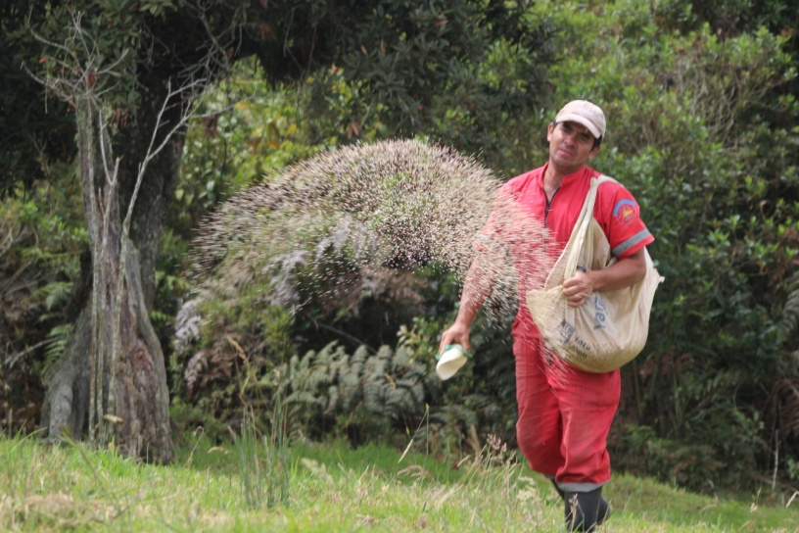
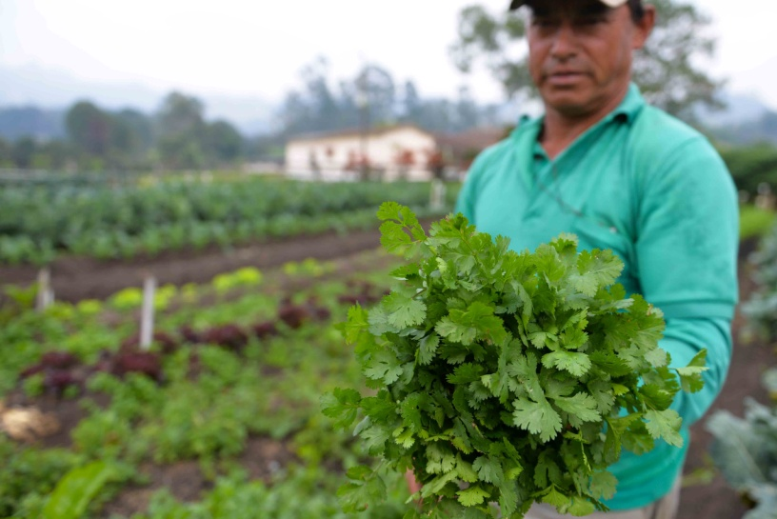
Componente: Gestión Ambiental
Programa 2: Conservación de Ecosistemas Estratégicos
AUTORIDAD AMBIENTAL | FAMILIAS | TOTAL FAMILIAS VINCULADAS
CORANTIOQUIA | 1.861 | 4132
CORPOURABA | 797
CORNARE | 1200
ÁREA METROPOLITANA | 184
EPM | 80
Total inversión PSA BanCO2: $ 9.943.868.028
Aporte Gobernación: $ 5.460.169.703

Slide 18
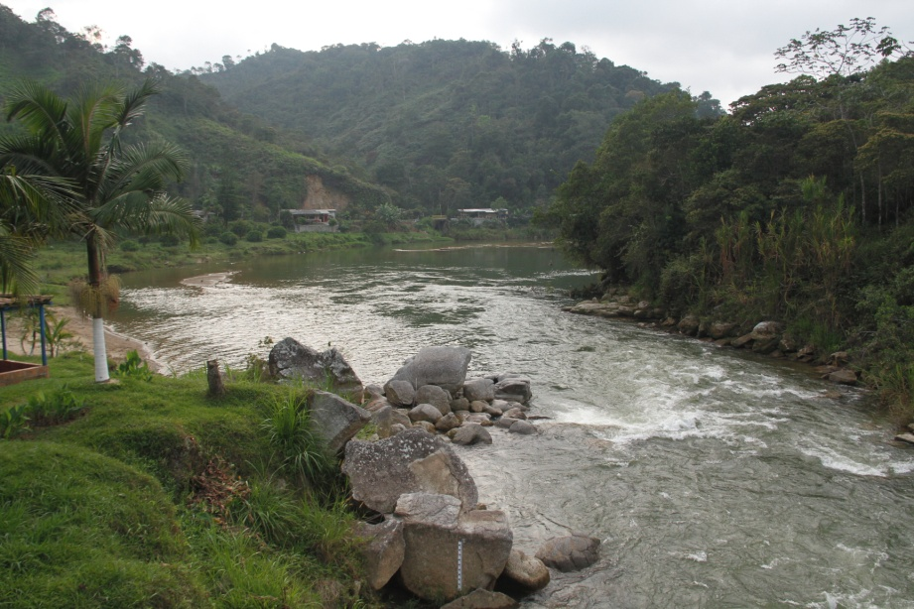
Componente: Gestión Ambiental
Programa 2: Conservación de Ecosistemas Estratégicos
Convenio interadministrativo para implementar acciones de control, vigilancia y administración de los predios públicos para la protección de las fuentes de agua que abastecen acueductos.
11 Guardabosques
MUNICIPIOS
Abejorral
Alejandría
Cocorná
El Retiro
El Santuario
Guatapé
Marinilla
San Luis
Santo Domingo
Sonsón
VALOR: $ 113.187.960.

Slide 19
Componente: Gestión Ambiental
Programa 2: Conservación de Ecosistemas Estratégicos
Convenio interadministrativo con el Municipio de Yondó para realizar la restauración ecológica del caño Bodegas para recuperar la conectividad y la dinámica hidrobiológica.
$139.832.445
Beneficiarios: Consejo comunitario - comunidad afrodescendiente.
Convenio de asociación con CORPOURABA para cofinanciar la limpieza y la restauración ecológica en inmediaciones de la cuenca del río León y Suriquí.
$140.715.000
Beneficiarios directos: comunidades afrodescendientes de Manatíes y los Mangos.

Slide 20
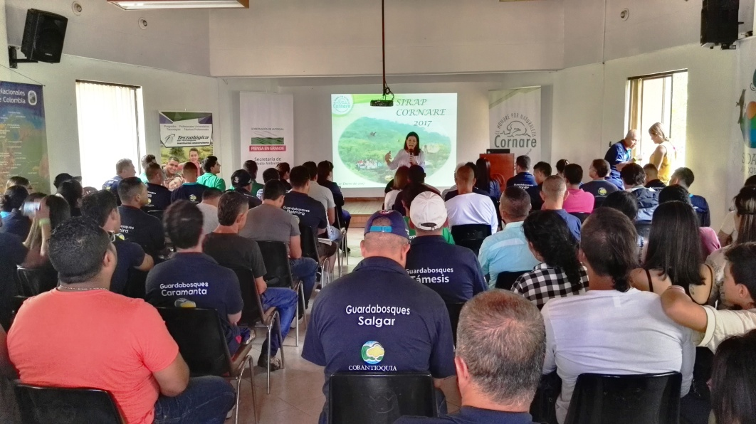
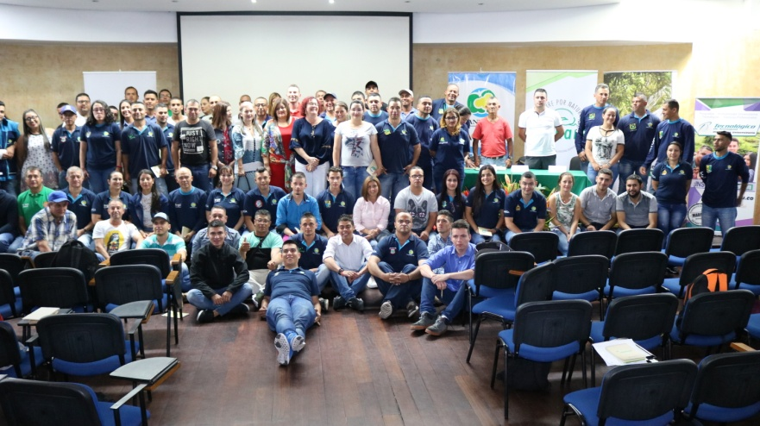
Componente: Gestión Ambiental
Programa 2: Conservación de Ecosistemas Estratégicos
Realización del 1er Encuentro Departamental de Guardabosques y Gestores Ambientales.
Ordenanza 23 – Consolidación de corredores biológicos.
Ordenanza 13 – Consolidación del Corredor del Oso de Anteojos.
Firma de memorando de entendimiento con la FAO para la conservación de la biodiversidad.
Vinculación al segundo Festival del Oso de Anteojos.
Incorporación del cañón de La Llorona en el programa Bosques de Paz del Ministerio de Ambiente y Desarrollo Sostenible.
Conjuntamente con el DAPARD se participa en el proceso contractual para la dotación de elementos para la extinción de incendios forestales en los diferentes municipios. Aporte presupuestal de $30.000.000.

Slide 21
Componente: Gestión Ambiental
Programa 2: Conservación de Ecosistemas Estratégicos
Acciones del Comité Insterinstitucional de Flora y Fauna de Antioquia CIFFA
Campaña interinstitucional de comunicación y educación ambiental en Semana Santa – “Mi Compromiso Natural” con el fin de sensibilizar frente a la prevención del tráfico ilegal de flora, especialmente la palma de cera y la fauna silvestre en el Departamento.
Realización de la segunda cohorte del Diplomado en Delitos contra los Recursos Naturales y el Medio Ambiente. Duración: 180 horas - 30 graduandos (Jueces, fiscales, policías, funcionarios de administraciones municipales y corporaciones, entre otros)
Este diplomado fue avalado y certificado por la Universidad Católica del Norte.
“Articulación del marco jurídico de los derechos de los animas sintientes a la Ley 1774 de enero de 2016”
Foro Urabá - 28 de marzo – Participación de 70 funcionarios (Jueces, fiscales, policías, funcionarios de administraciones municipales y corporaciones, entre otros).
Foro Área Metropolitana - 5 de octubre – Participación de 122 funcionarios (Jueces, fiscales, policías, funcionarios de administraciones municipales y corporaciones, entre otros).

Slide 22
Componente: Gestión Ambiental
Programa 2: Conservación de Ecosistemas Estratégicos
Fortalecer las instancias de participación y los procesos de Gestión Ambiental en el marco del Consejo Departamental Ambiental de Antioquia – CODEAM.
Producto 1. Fortalecimiento Mesas Ambientales Subregionales Área Metropolitana y Corantioquia.
Producto 2. Fortalecimiento Mesa Ambiental Subregional Cornare.
Producto 3. Fortalecimiento Consejos Directivos de las Autoridades Ambientales.
Producto 4. Fortalecimiento CIFFA (Comité Interinstitucional de Flora y Fauna de Antioquia)
Producto 5. Fortalecimiento Comité Minero - Ambiental. (Nov. 8/2017)

Slide 23
Componente: Gestión Ambiental
Programa 3: Educación y cultura para la sostenibilidad ambiental en el Departamento de Antioquia
Acciones contempladas en el proyecto de Ordenanza “Basura Cero”
Realización de video educativo de Basura Cero con la Secretaría de Educación para las instituciones educativas del Departamento.
Reglamentación de la ordenanza de Basura Cero mediante Resolución N°. S201706007677
Aprobación de Acuerdo por los Consejos Directivos de Cornare, Corantioquia y CORPOURABA para apoyar el programa de Basura Cero.
Convenios suscritos con Corantioquia, Provincia de Cartama y UdeA
Objeto: fortalecer la Gestión Integral de Residuos Sólidos –GIRS- en los municipios de la Provincia Cártama, Antioquia
Valor: $296.300.000
Convenio Municipio de Itagüí.
Objeto: sensibilizar en el manejo integral de residuos sólidos, con el fin de ir generando una cultura ambiental en el municipio de Itagüí, mediante jornadas educativas, como estrategia para cumplir la Ordenanza No. 10 que institucionaliza el programa “Basura Cero”.
Valor: $ 50.000.000

Slide 24
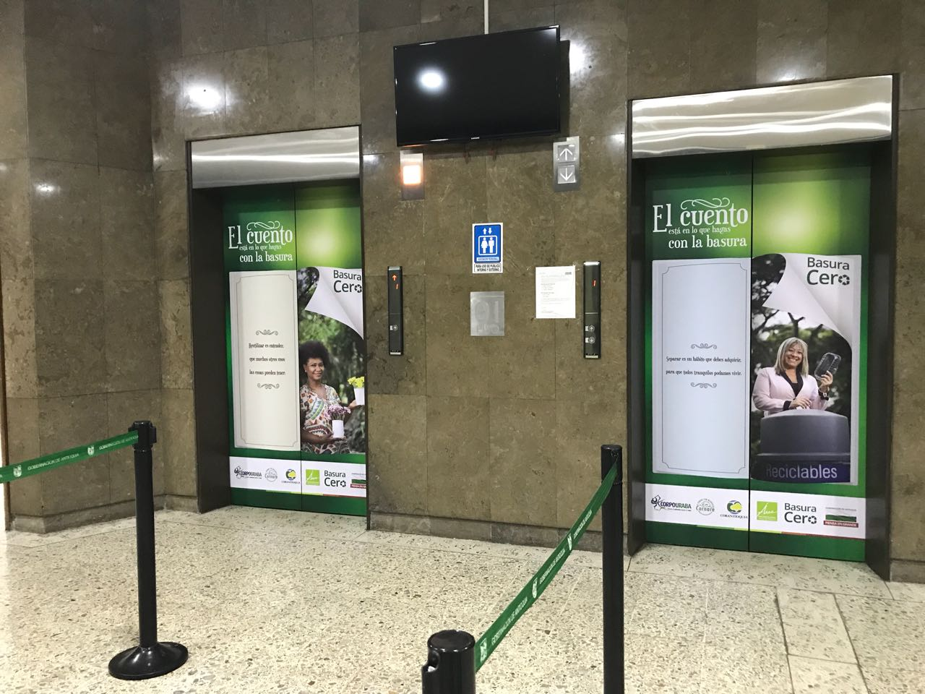
Componente: Gestión Ambiental
Programa 3 : Educación y cultura para la sostenibilidad ambiental en el Departamento de Antioquia
Estudios previos ITM-UPB para el desarrollo de investigación y eventos académicos.
Se adelanta el proceso de invitación pública para la adquisición de material educativo como elemento de apoyo a la estrategia educativa del programa Basura Cero relativo a la separación en la fuente. (Bolsas plásticas oxo-biodegradables).
Campaña interna de Basura Cero dirigida a funcionarios y visitantes.
Participación en la Mesa de Residuos Sólidos y de Reciclaje tanto del AMVA como la del Departamento.
Acompañamiento a las subregiones de occidente, Cartama y Aburra Norte para la implementación de composteras.
Realización de 13 sesiones del Comité de Basura Cero para viabilizar proyectos.

Slide 25
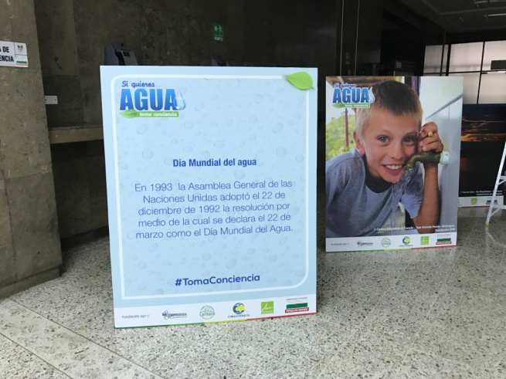
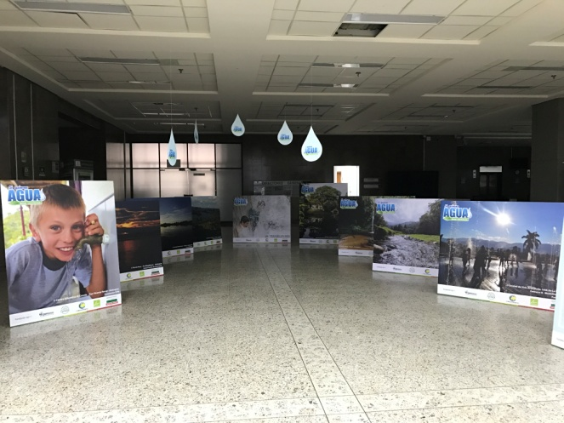
Componente: Gestión Ambiental
Programa 3 : Educación y cultura para la sostenibilidad ambiental en el Departamento de Antioquia
Estrategias educativas y de participación
En el marco del CIDEA se formuló la Política Pública de Educación Ambiental para Antioquia - Proyecto de ordenanza.
Campaña “Si quieres agua toma conciencia”.
Conmemoración de fechas ambientales

Slide 26



Componente: Gestión Ambiental
Programa 3 : Educación y cultura para la sostenibilidad ambiental en el Departamento de Antioquia
Campaña interinstitucional Antioquia Respira

Slide 27
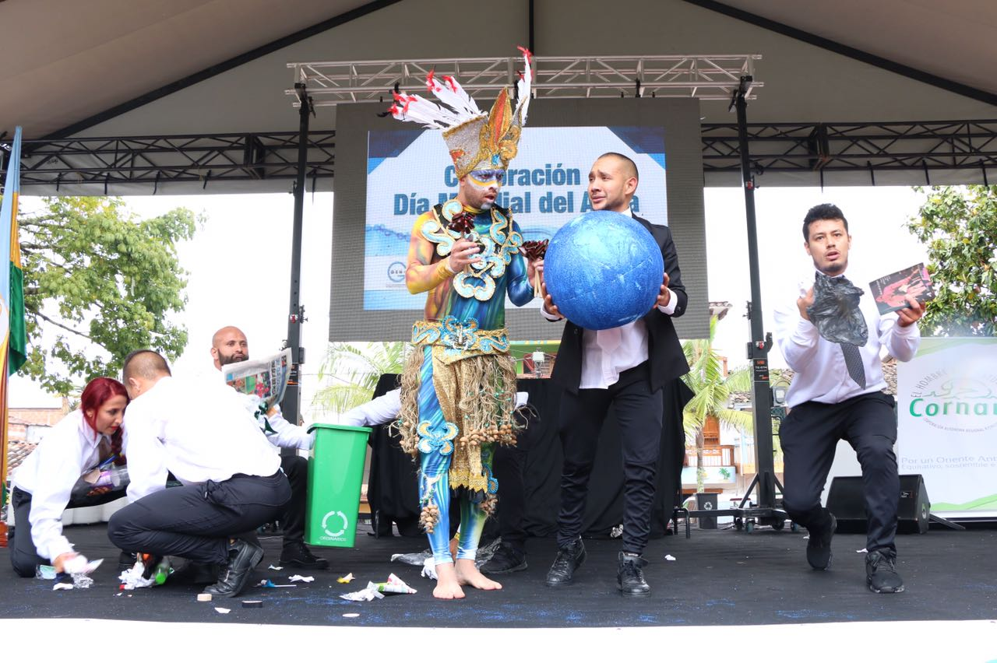
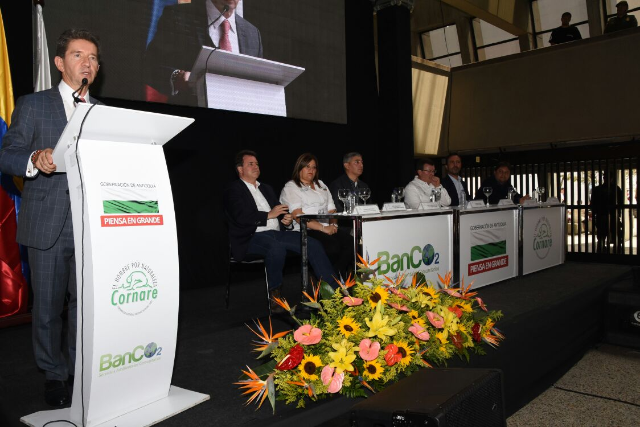
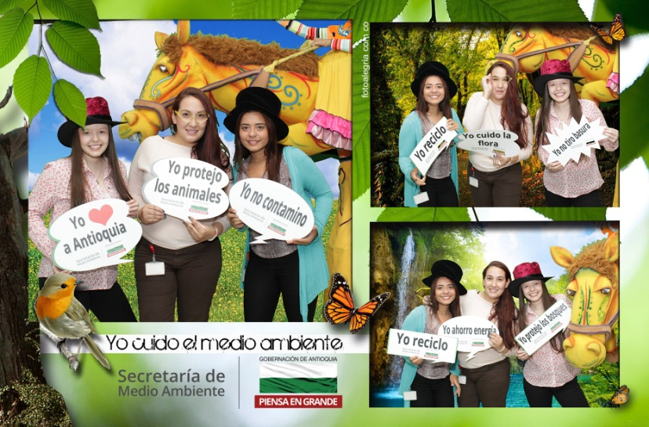
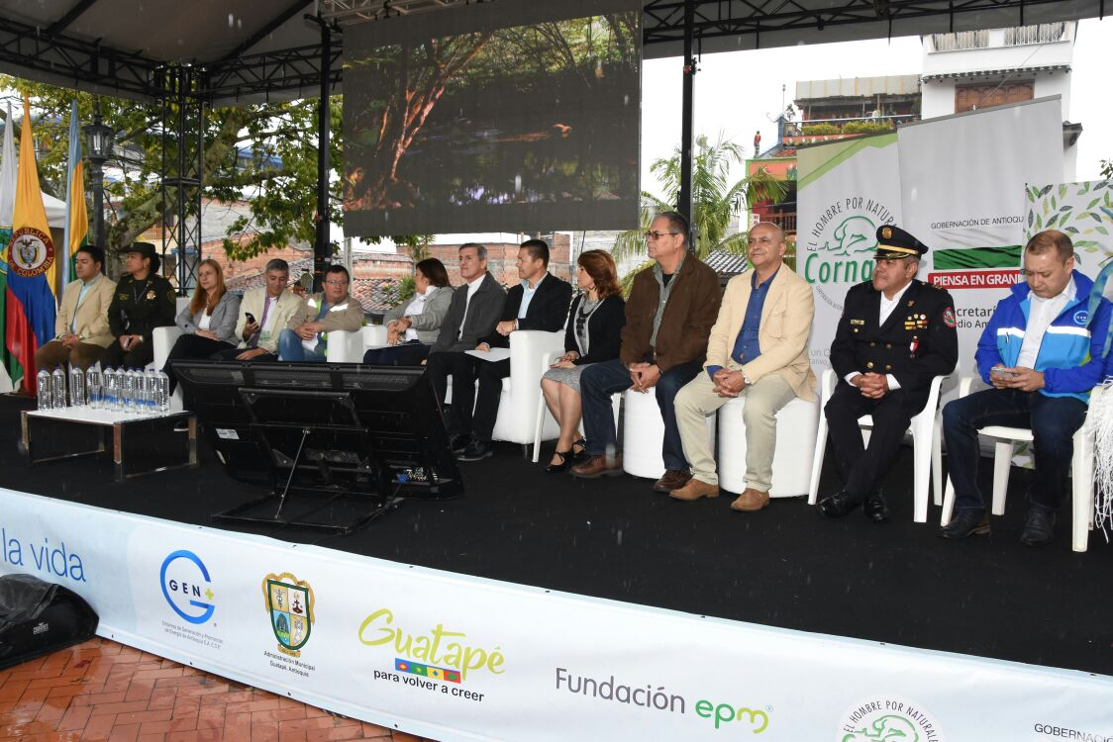
Componente: Gestión Ambiental
Programa 3: Educación y cultura para la sostenibilidad ambiental en el Departamento de Antioquia
Día Mundial del Agua – 22 de marzo
Día Mundial del Medio Ambiente – 5 de junio

Slide 28
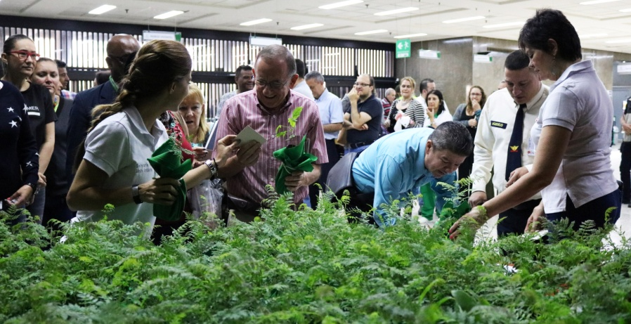
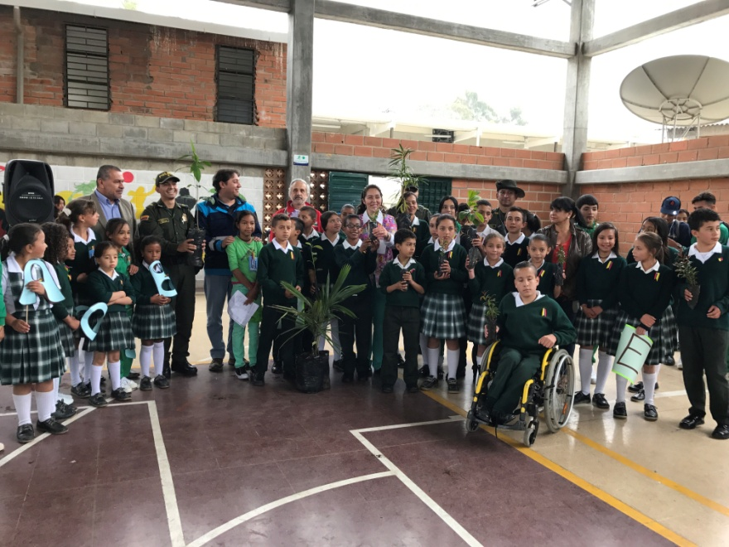
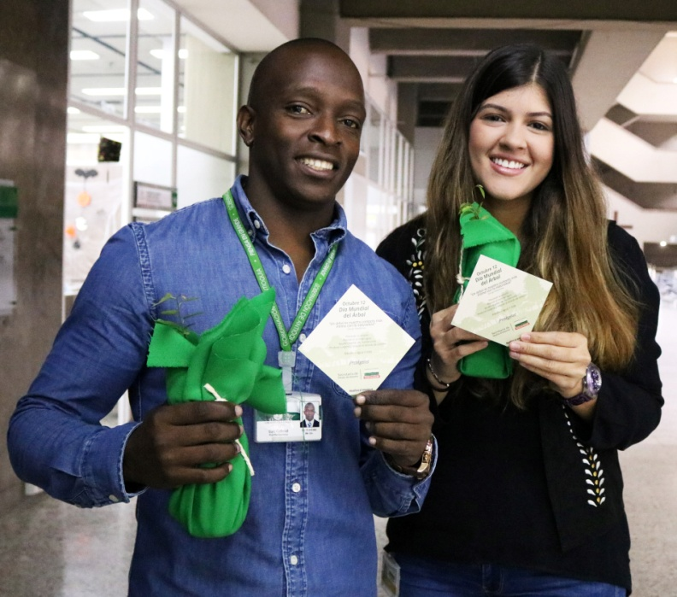
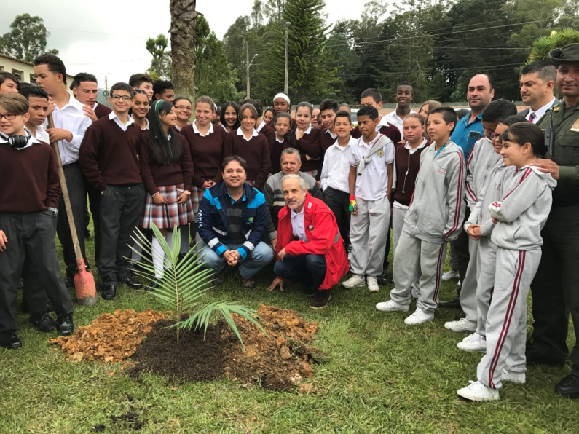
Componente: Gestión Ambiental
Programa: Educación y cultura para la sostenibilidad ambiental en el Departamento de Antioquia
Día Mundial del Árbol – 12 de octubre
Día de la Tierra en los municipios
de Belmira, Entrerrios, San Pedro, Santa Rosa de Osos – 22 de abril

Slide 29
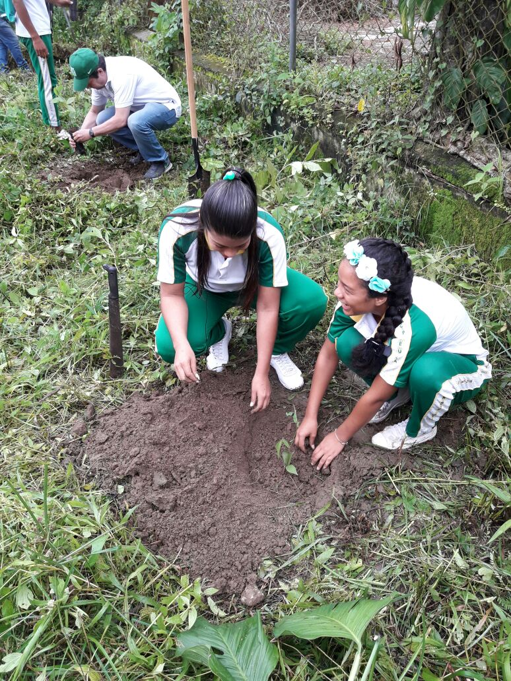
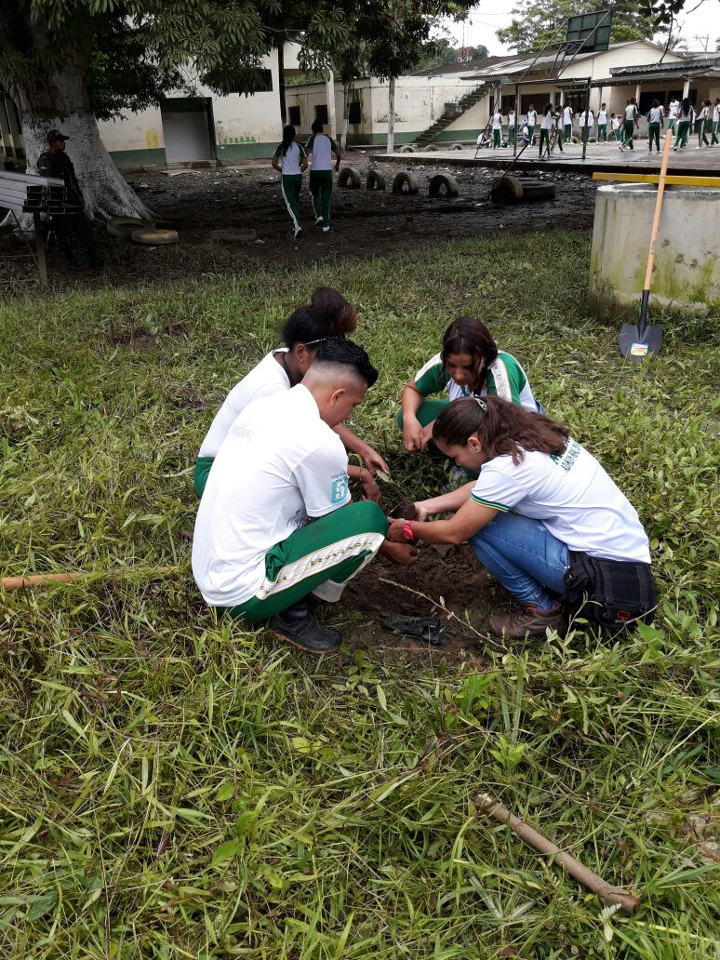
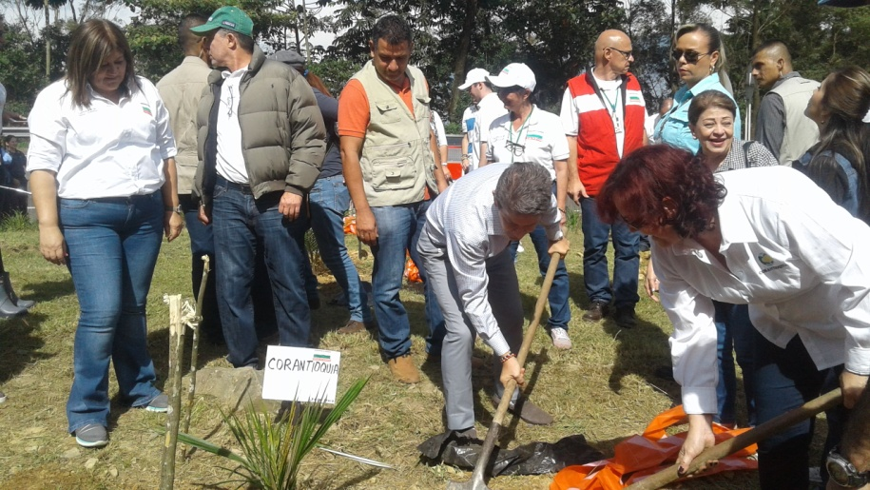
Componente: Gestión Ambiental
Programa: Educación y cultura para la sostenibilidad ambiental en el Departamento de Antioquia
Árboles sembrados en las jornadas de reforestación “Sembremos Antioquia”
18.000 árboles sembrados en 33 municipios como San Pedro, Belmira, Entrerrios, Santa Rosa, Dabeiba, Amalfi, Buriticá, Envigado, Urrao, Itagüí, Bello, Mutatá, Ituango, Caucasia, Murindó, Remedios y Vigía del Fuerte .
Siembra con el Gobernador
Av. Las Palmas
26 de mayo
Siembra en Murindó y Blanquicet
27 y 28 de septiembre

Slide 30
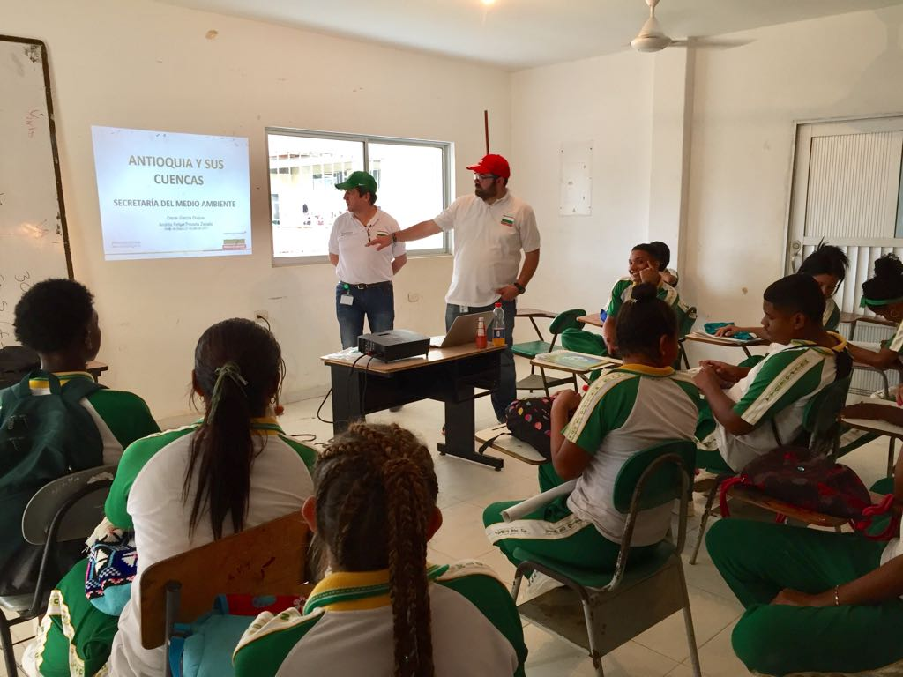
Componente: Gestión Ambiental
Programa 3: Educación y cultura para la sostenibilidad ambiental en el Departamento de Antioquia
Jornadas de educación ambiental en el marco de la Feria Antioquia Cercana en 21 municipios
Se dispone de un vivero ubicado en el Batallón Pedro Nel Ospina en el muncipio de Bello con 15.500 arboles.
Gestión con el Proyecto Hidroituango de EPM y con Corantioquia de 35.000 individuos de especies nativas.
Asociados en el proyecto Sembremos Antioquia: CARs, AMVA, Ejercito Nacional, Policía Nacional, EPM, Hidroituango, Concesión Aburra Oriente, Devimed, Alcaldías (Umatas), ONGs ambientales y sociales y empresa privada.
4.000 estudiantes sensibilizados

Slide 31
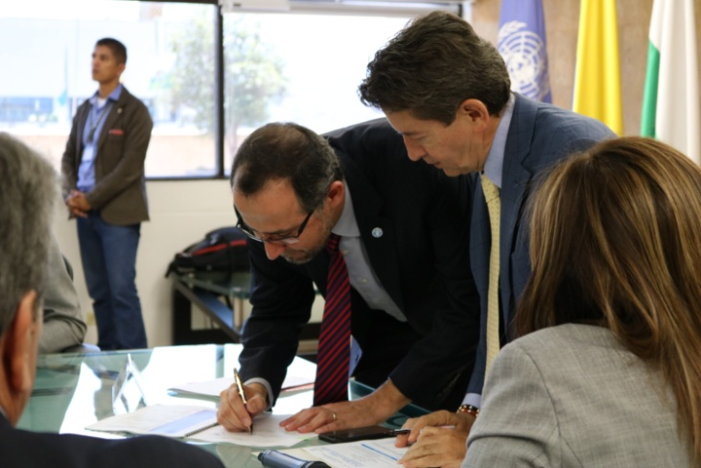
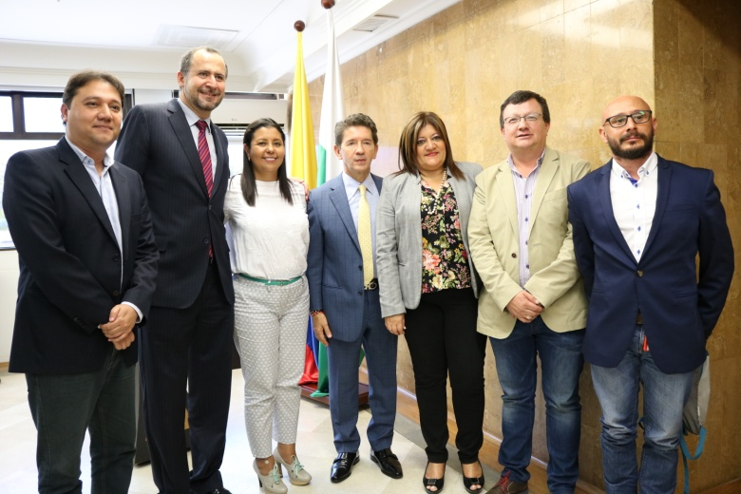
Proyectos Visionarios detonantes del desarrollo en ejecución -2016
“Mitigación y adaptación al Cambio Climático”
Componente: Gestión Integral del Cambio Climático
Programa 4: Adaptación y Mitigación al Cambio Climático
Convenio de cooperación internacional con la Organización de las Naciones Unidas para la Alimentación y la Agricultura FAO por valor de $ 718 millones de pesos destinados a la formulación del Plan Regional de Cambio Climático, nodo departamental y la realización de la segunda versión del Foro Regional de Cambio Climático.

Slide 32
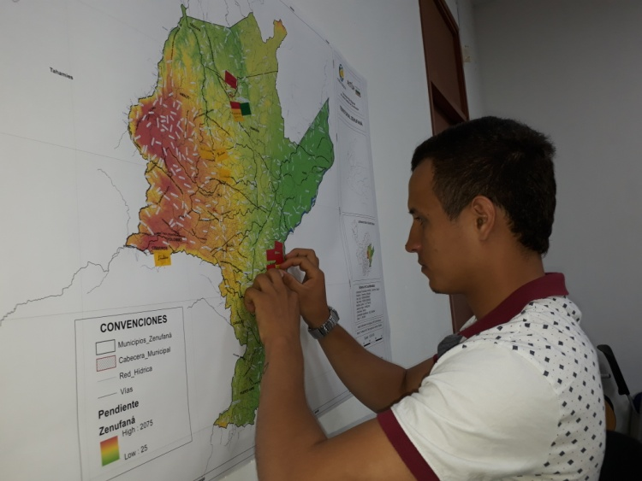
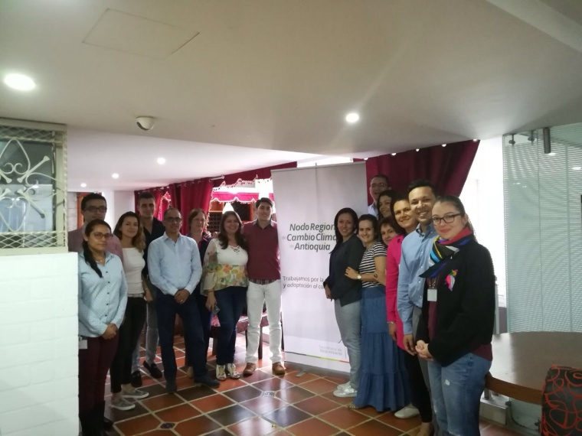
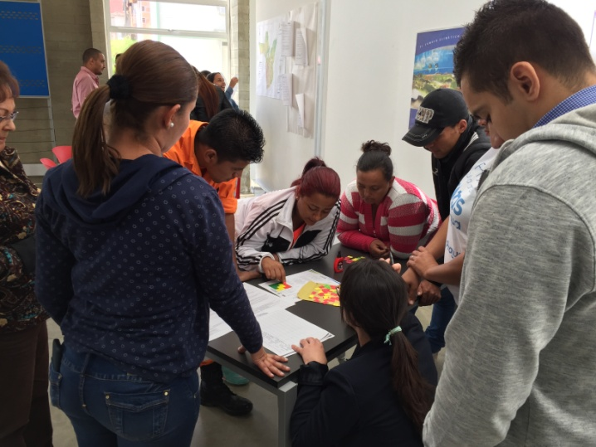
Proyectos Visionarios detonantes del desarrollo en ejecución -2017
“Mitigación y adaptación al Cambio Climático”
Componente: Gestión Integral del Cambio Climático
Programa 4: Adaptación y Mitigación al Cambio Climático
Construcción Plan de Cambio Climático de Corantioquia
Nodo Regional de Cambio Climático de Antioquia. Se elaboró el reglamento operativo y se avanzó el formulación del Plan de Acción.
Segundo Foro Regional Retos y Oportunidades de Cambio Climático para Antioquia

Slide 33
Proyectos Visionarios detonantes del desarrollo en ejecución -2017
“Mitigación y adaptación al Cambio Climático”
Componente: Gestión Integral del Cambio Climático
Programa 4: Adaptación y Mitigación al Cambio Climático
Gestión Nacional del NRCC-Antioquia
Taller Nodos Regionales de Cambio Climático NRCC “Perspectivas y Retos 2017”
Asamblea del Plan Nacional de Adaptación de Colombia: Avanzando Juntos en la Implementación del PNACC.
Taller Nacional Estrategia REDD
Gestión Departamental del NRCC-Antioquia
Taller de socialización y retroalimentación de la propuesta de plan de acción de la línea “Manejo y Conservación de Ecosistemas y Servicios Ecosistémicos para el desarrollo bajo en carbono y resiliente al clima”.
Talleres (Dos) Regionales de fortalecimiento de capacidades del Nodo Regional de Cambio Climático de Antioquia.

Slide 34
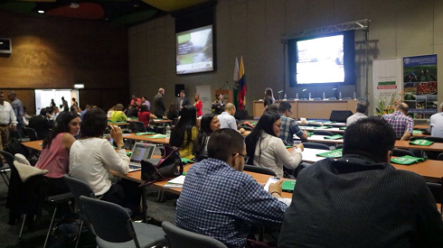
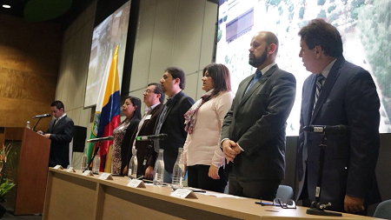
Proyectos Visionarios detonantes del desarrollo en ejecución -2017
“Mitigación y adaptación al Cambio Climático”
Componente: Gestión Integral del Cambio Climático
Programa 4: Adaptación y Mitigación al Cambio Climático
II Foro Retos y Oportunidades del Cambio Climático para Antioquia
Objetivo: Generar un espacio de encuentro y diálogo en torno al desarrollo territorial bajo en carbono y resiliente ante los impactos del cambio climático.
Participación de más de 130 invitados.
Ponentes Internacionales: Expertos Senior de la FAO.
Ponentes Nacionales: Autoridades Ambientales, Dependencias del Dpto de Antioquia, Entidades privadas, comunidad.
Café e las Regiones

Slide 35
¡GRACIAS!

